Slide 1
JMB113 Úvod do teritoriálních studií 2. Sociální vědy v systému poznávání Energetické souvislosti
Vyučující:
Kryštof Kozák
čtvrtek, 12:30-13:50, místnost J1037

Slide 2
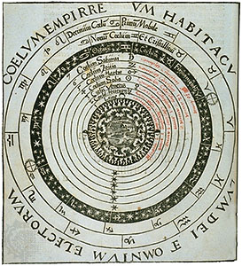
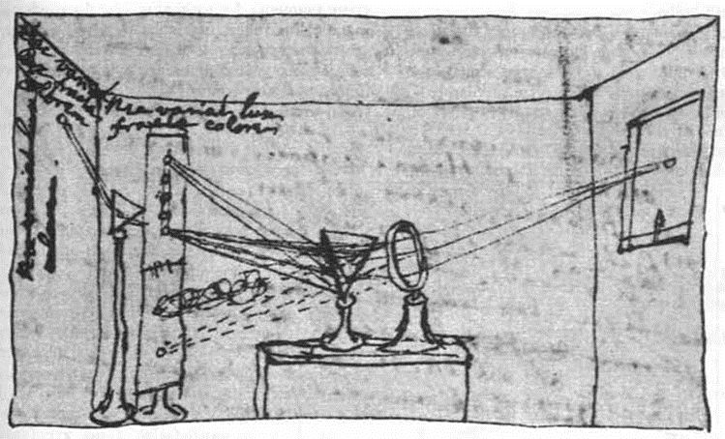
Sociální vědy a vědecká metoda
Redukcionismus
„celek je souhrnem svých částí“
K pochopení celku jej musíme rozložit do jednotlivých částí
experiment
Holismus
„celek je více než pouhý souhrn částí“
Celek má vlastnosti, které není možné odhalit pouhým pozorováním jeho částí

Slide 3
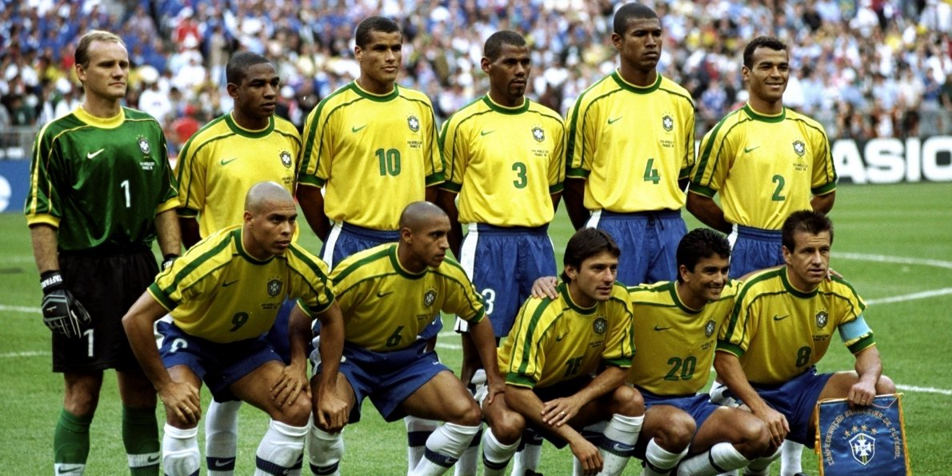
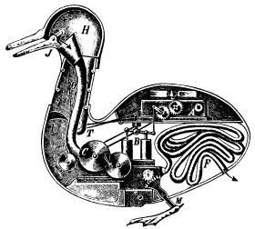
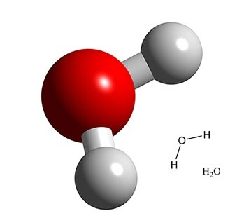
Komplexní systémy a jejich redukce

Slide 4
Humanitní vědy

Slide 5
Jedna z mnoha definic humanitních věd (Rockefellerova komise, 1980)
Through the humanities we reflect on the fundamental question: What does it mean to be human?
The humanities offer clues but never a complete answer.
They reveal how people have tried to make moral, spiritual, and intellectual sense of a world in which irrationality, despair, loneliness, and death are as conspicuous as birth, friendship, hope, and reason.

Slide 7
Sociální vědy
Kritické metody a postupy přírodních věd
Aplikace na sociální realitu
Poznání obecných zákonitostí společenské dynamiky
Praktická využitelnost – sociální politiky, předvídání jednání, manipulace?

Slide 8
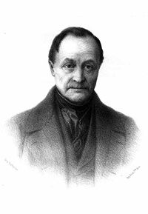
Akademická celebrita – August Comte (1798-1857)
Zakladatel moderní sociologie
Pozitivista – objektivně poznatelné zákonitosti
Zákon tří stadií – teologické, metafyzické, pozitivistické
Klasifikace vědních oborů podle míry abstrakce

Slide 9
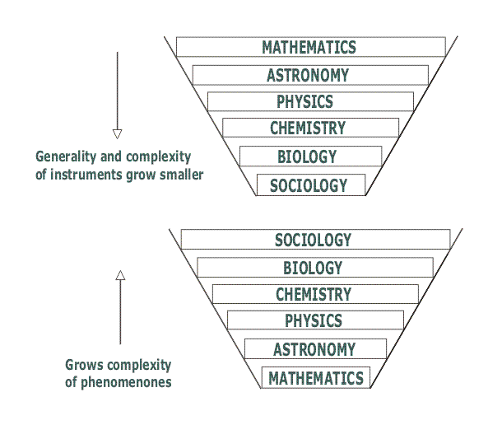
Akademická celebrita – August Comte (1798-1857)

Slide 10
Druhy sociálních věd
Ekonomika
Politické vědy
Sociologie
Geografie
Mediální studia (teorie komunikace)
Antropologie
Mezinárodní vztahy
Právo
Historie
Pedagogika
(Politická) Filosofie
Psychologie
Kulturologie
Religionistika

Slide 11
Mezinárodní teritoriální studia
Holistické v zaměření na region
metoda záleží na pokládané otázce
kontext zásadně ovlivňuje výsledky
nutnost základního přehledu o ostatních přístupech
Roman Krznaric: The Power of Outrospection
http://www.thersa.org/events/rsaanimate/animate/power-of-outrospection

Slide 12
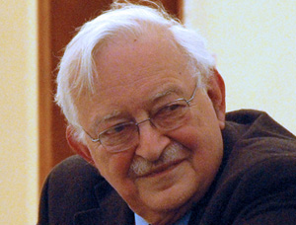
Subverzivní myšlenka:
Dělení sociálních věd je nesmysl, který nás mate. Sociální realita je také jenom jedna.
Existuje pouze historická sociologie (holistická).
(Immanuel Wallerstein)

Slide 13
Text
Martin Hollis and Steve Smith: Explaining and Understanding International Relations, Clarendon Paperbacks, 1991. Introduction

Slide 14
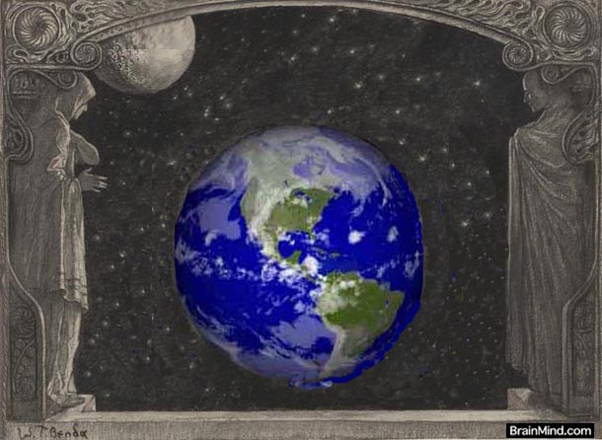
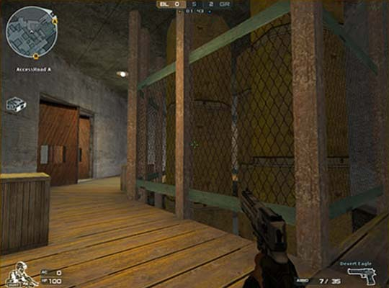
Explaining (vysvětlení) – pozice vnějšího nezávislého pozorovatele, objektivní zákonitosti, hledání kauzality
Understanding (chápání) – pohled zevnitř, subjektivita, vztahy, významy, normy, motivy

Slide 15
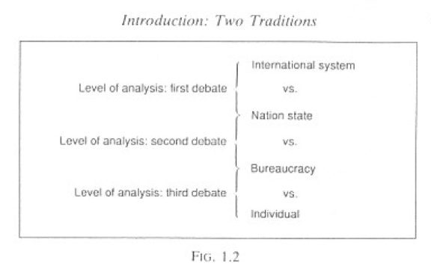
Level-of-analysis problem

Slide 16
Energie a současný svět

Slide 17
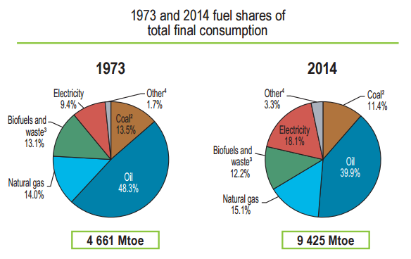
Výdaje za energii se rovnají cca 10% světového HDP

Slide 18
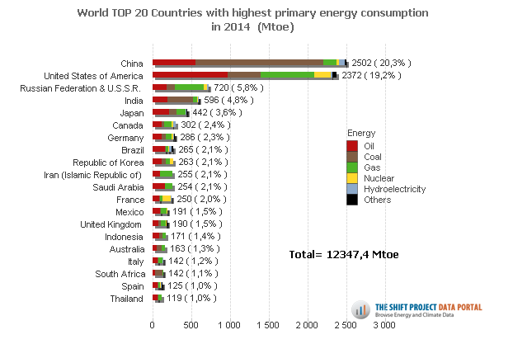

Slide 19
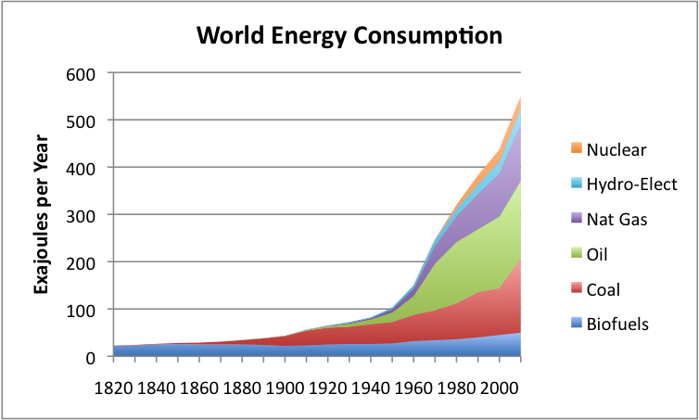

Slide 20
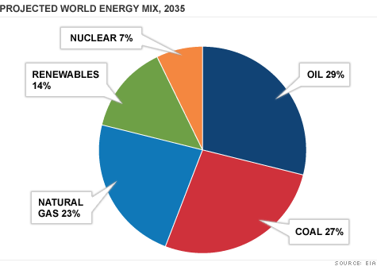

Slide 21
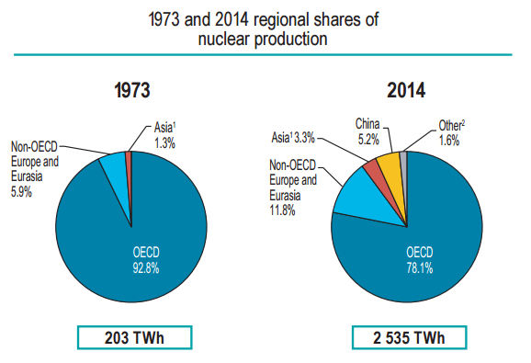
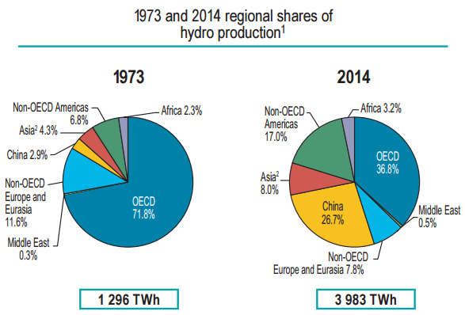

Slide 22
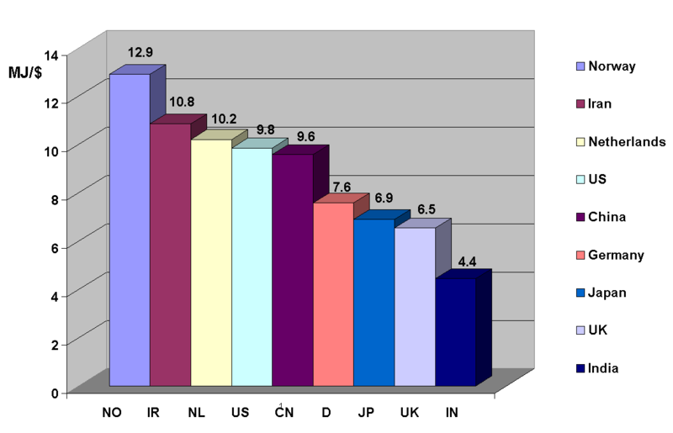
Energetická intenzita (MJ/$)

Slide 23
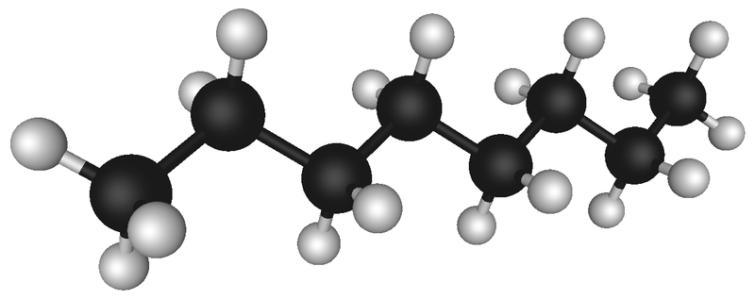

Slide 24
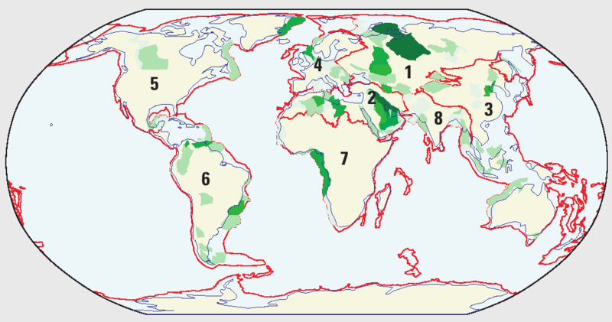
Hlavní zdroje ropy ve světě

Slide 25
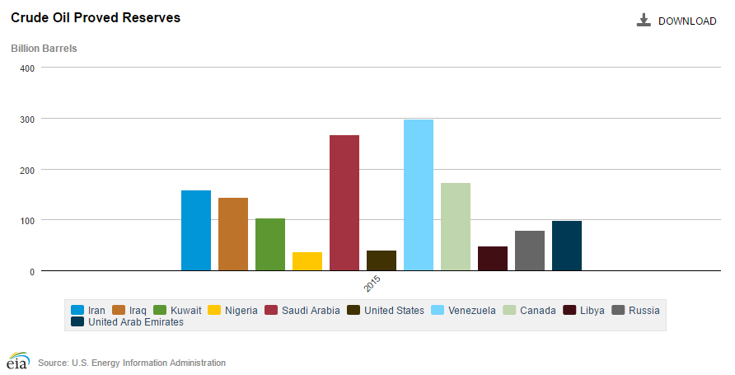

Slide 26
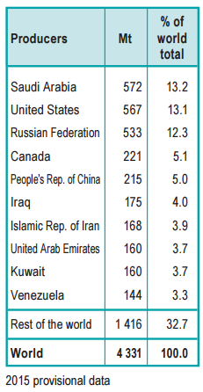
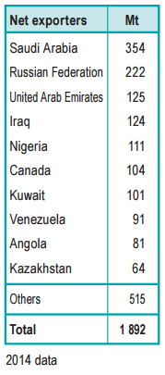
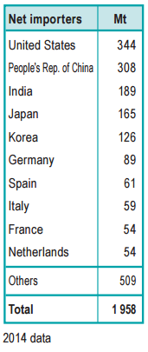

Slide 27
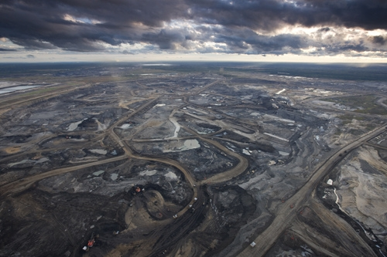

Slide 28
Zdroj mapy: Resurgence 1/2014 (propagandistický časopis Al-Káidy)

Slide 29
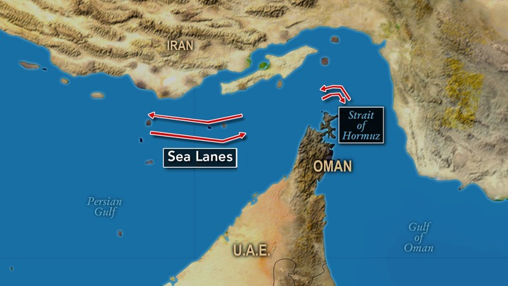
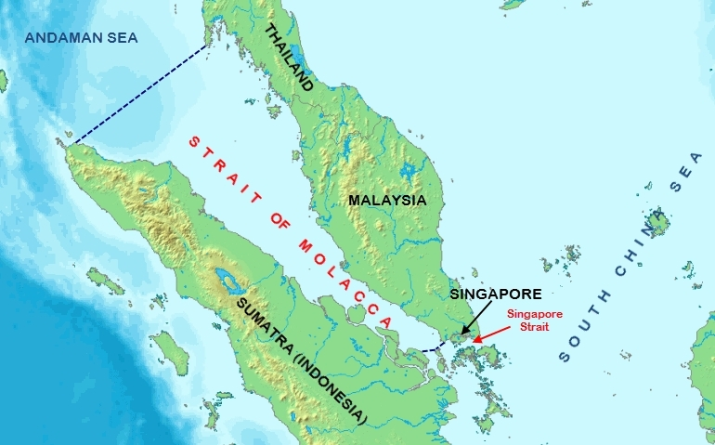

Slide 30
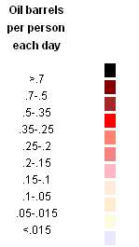
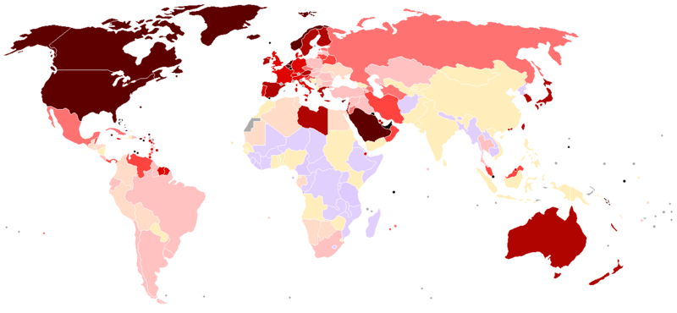
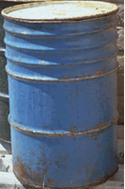
Spotřeba ropy na 1 obyvatele
1 barel = cca 159 litrů

Slide 31
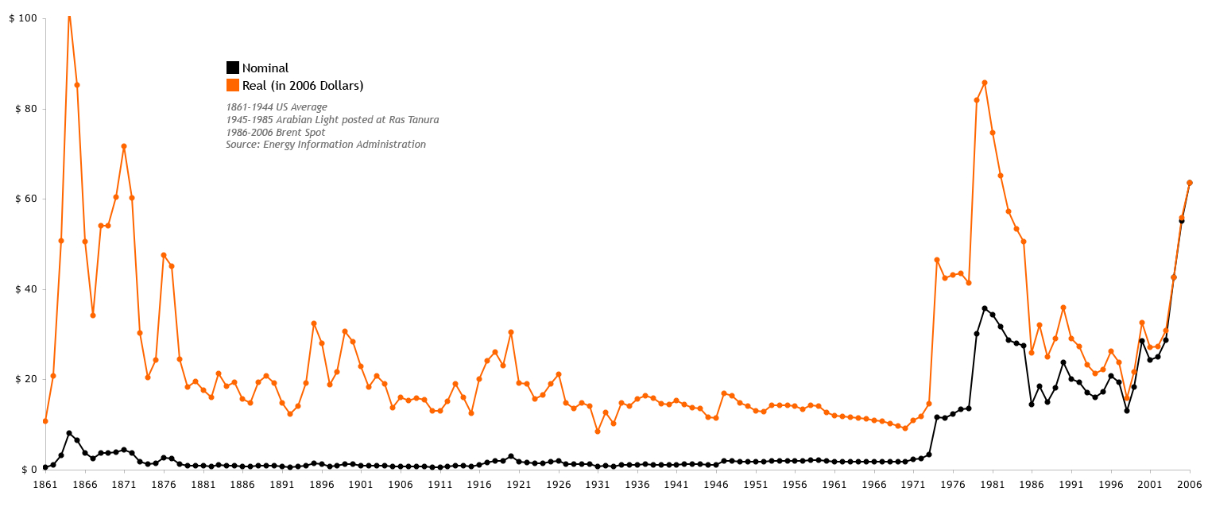
Ceny ropy, 1861-2006

Slide 32
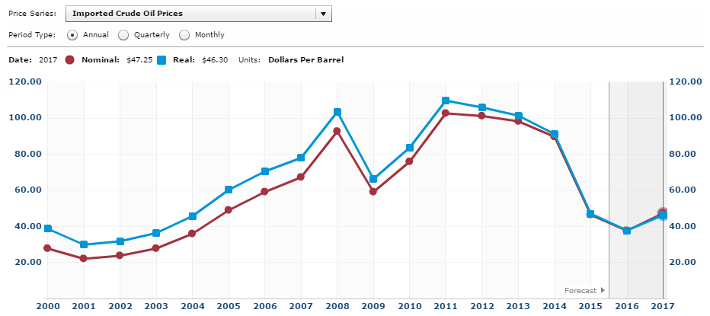

Slide 33
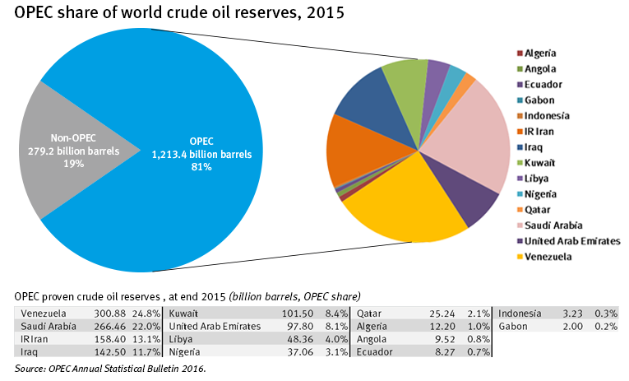
Produkce ropy

Slide 34
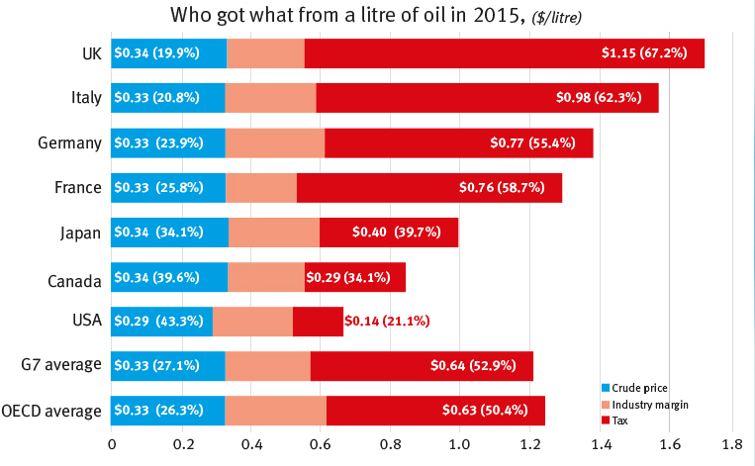
Zdroj: OPEC

Slide 35
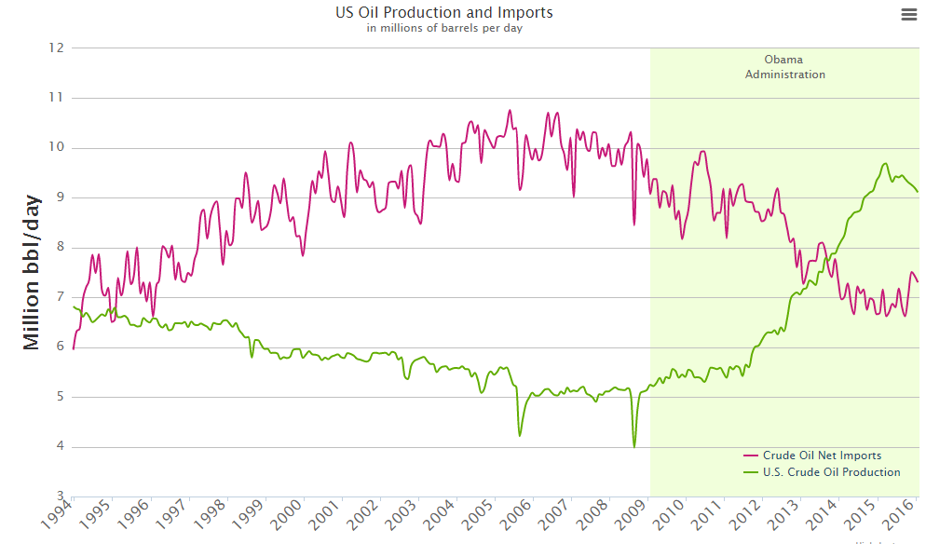
USA a ropa
Zákaz vývozu ropy 1975 – 2015

Slide 36
Zdroje ropy USA, 2012

Slide 37
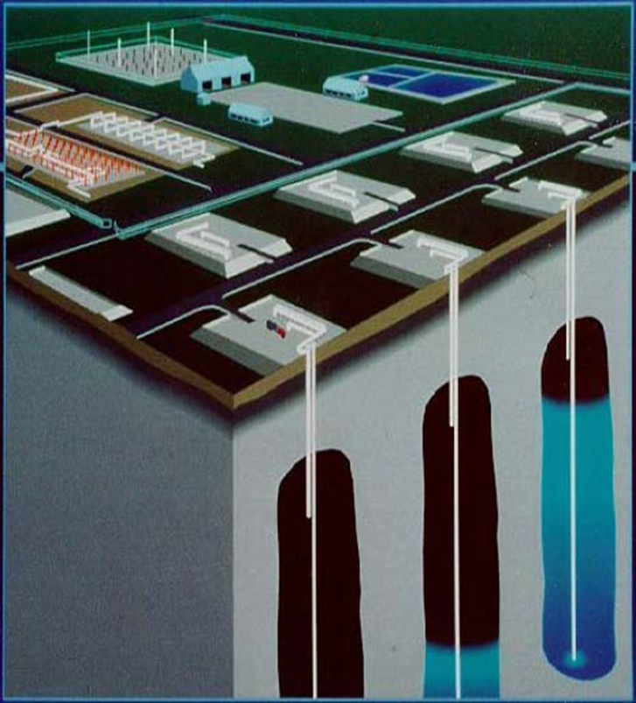
Strategické zásobníky ropy

Slide 39
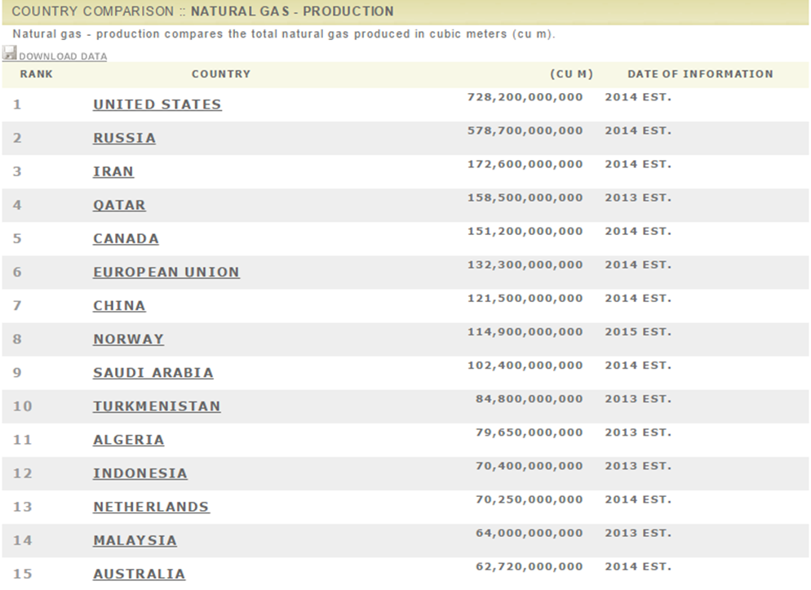
Státy produkující zemní plyn

Slide 40
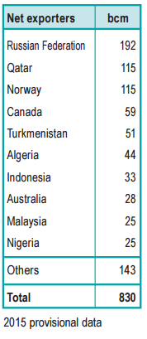
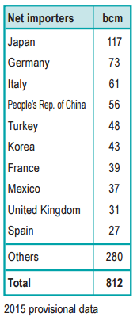

Slide 41
Zásoby břidlicového plynu (shale gas)

Slide 42
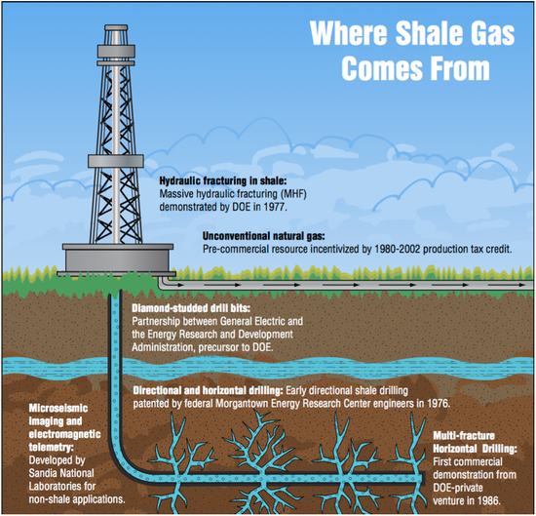
Hydraulic Fracking

Slide 43
4. Energy

Slide 44
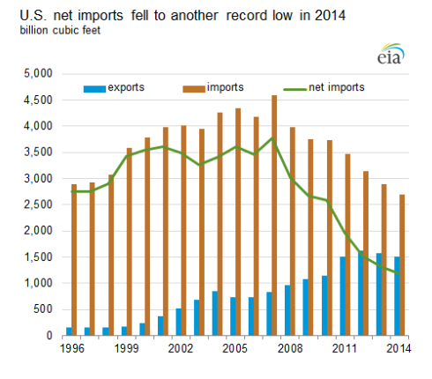

Slide 45
4. Energy

Slide 46
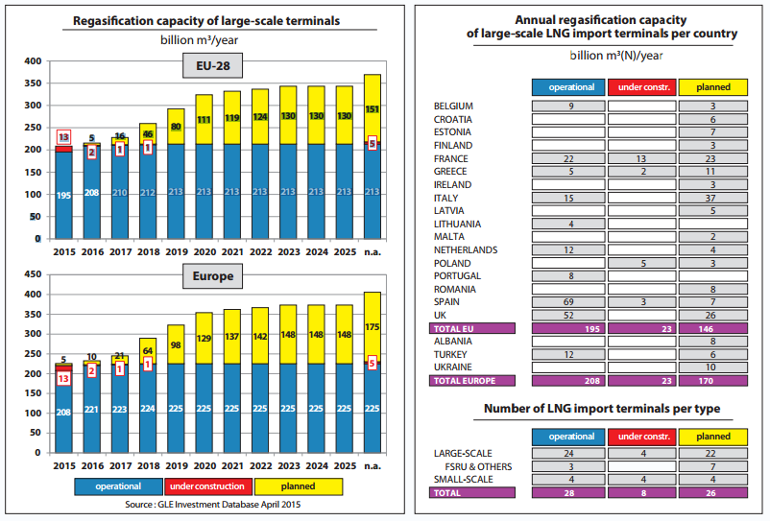

Slide 47
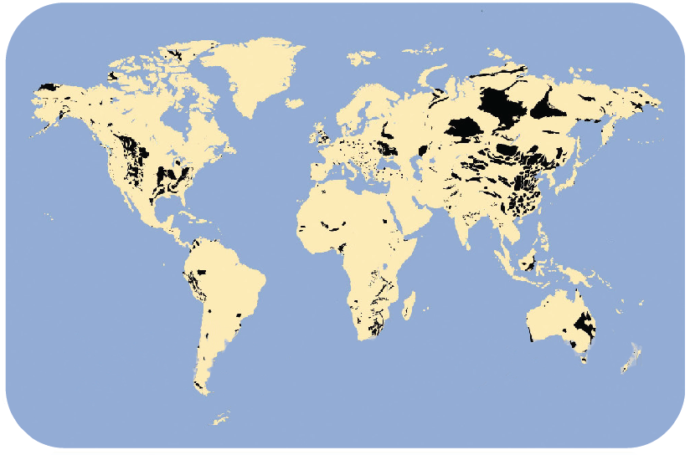
Uhlí

Slide 48
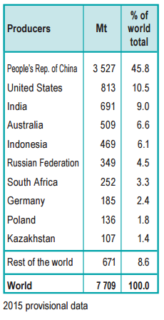
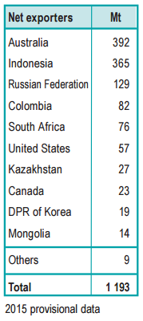
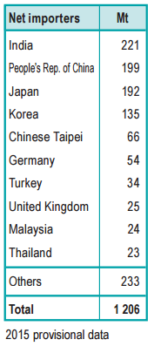
Uhlí – produkce, export, import

Slide 51
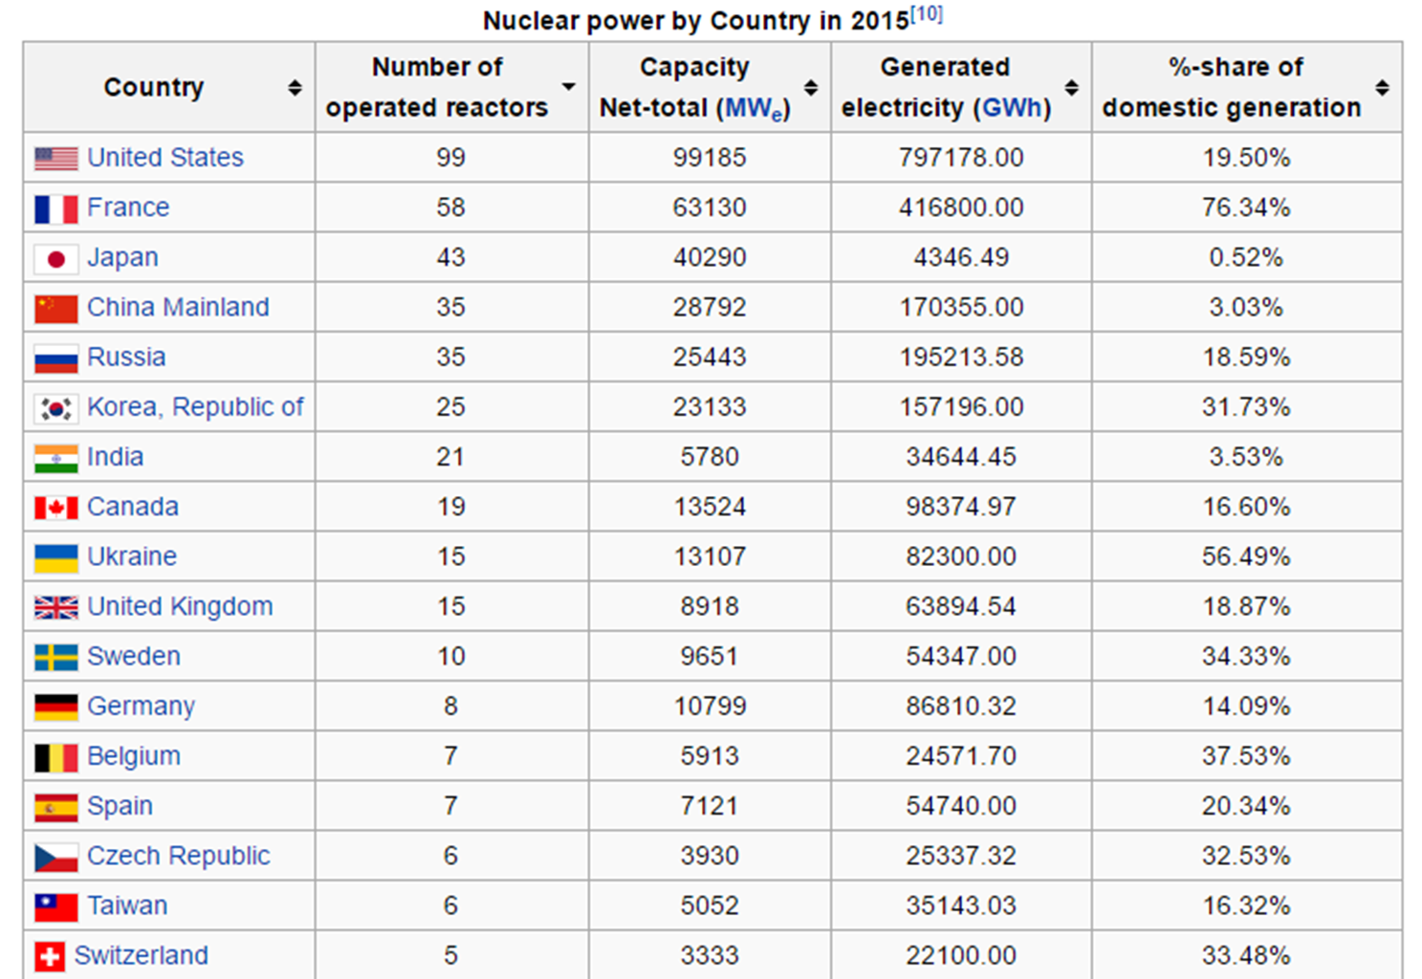
Jaderná energie

Slide 52
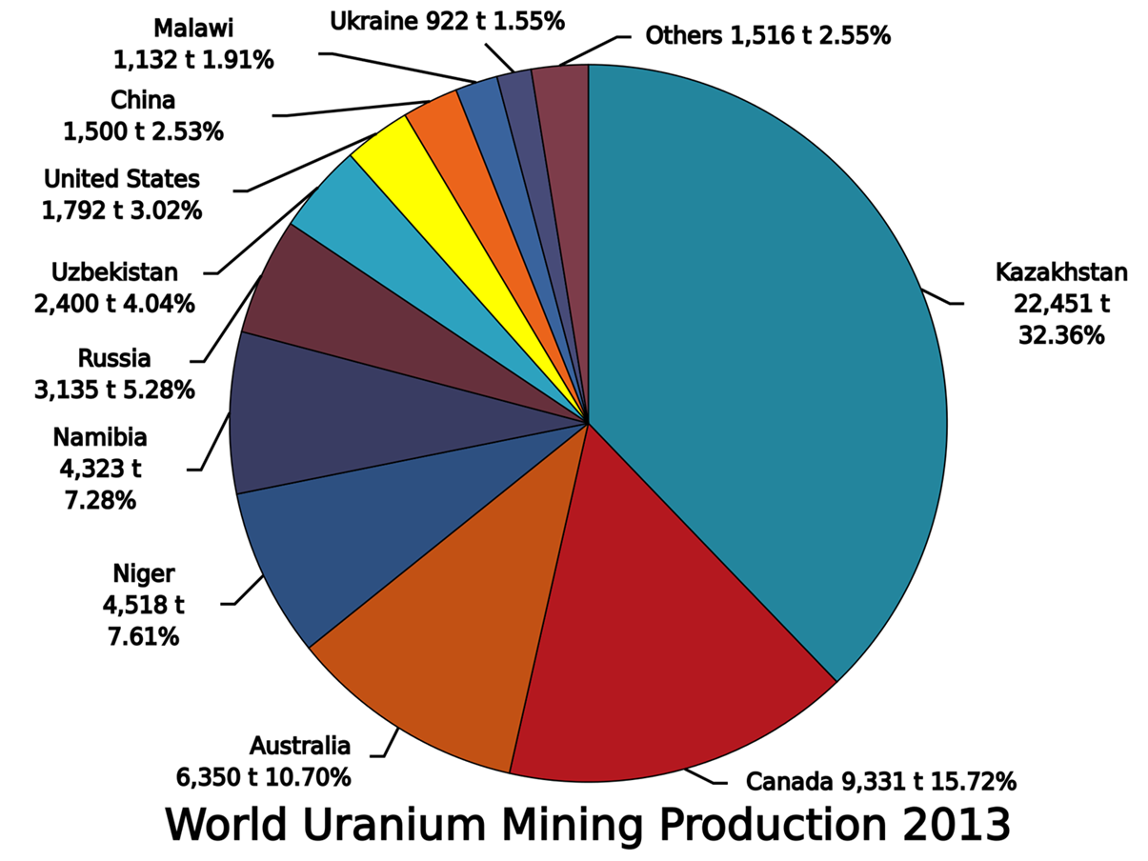

Slide 53
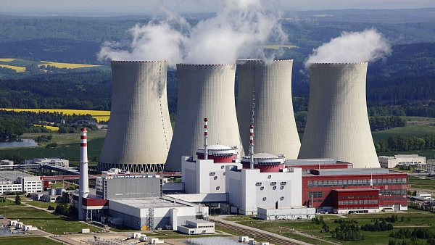
Ekonomická výhodnost?

Slide 54
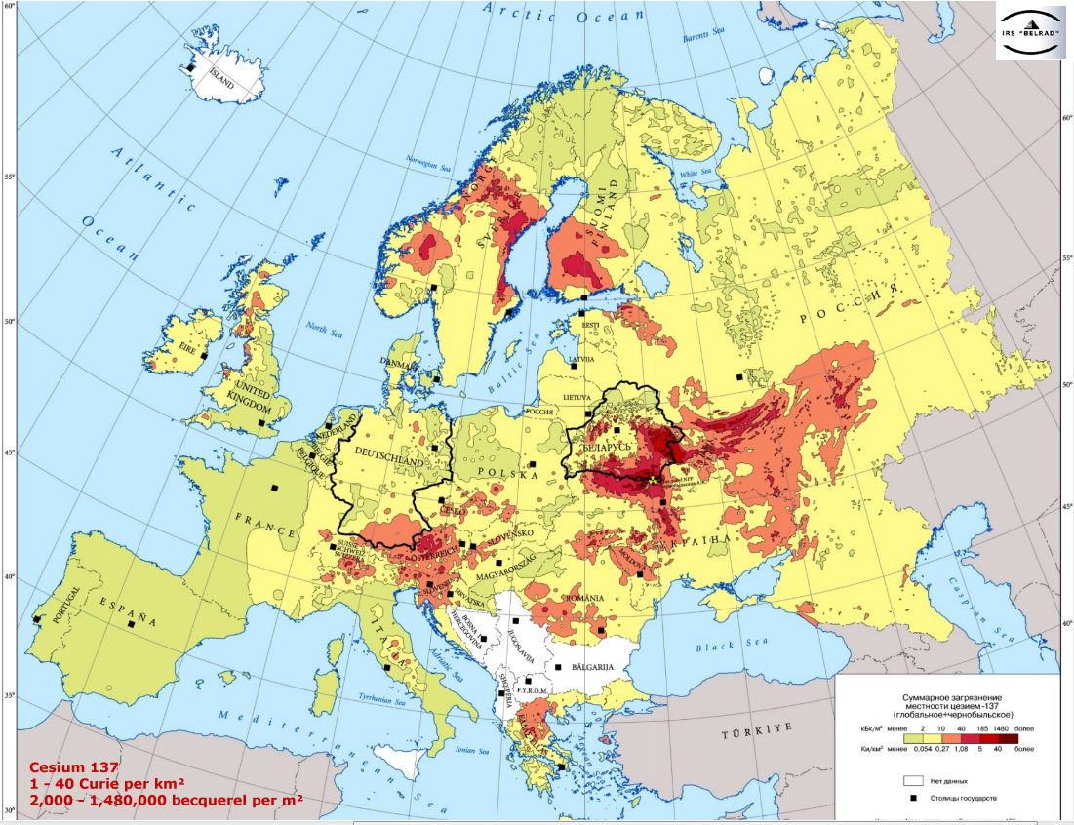
Spad z Černobylu, 1986

Slide 55
Pripyat u Černobylu (zakázaná zóna)

Slide 56
Fukušima, 2011

Slide 57
Německo – konec 2020?

